Slide 1

Дерево отрезков

Slide 2
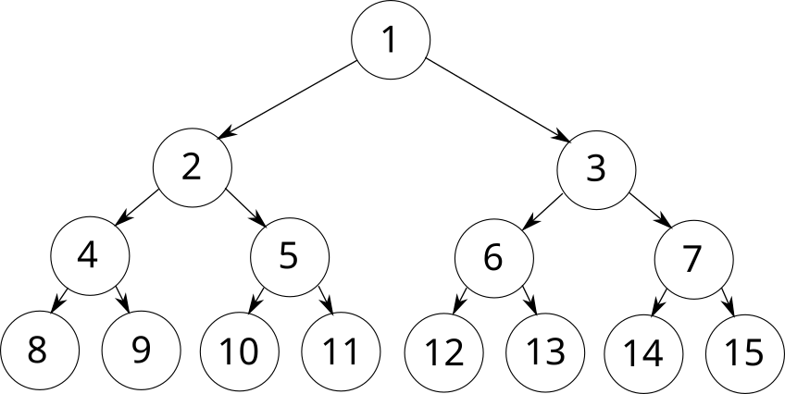

Дерево
Давайте построим полное бинарное дерево, а затем придумаем как хранить массив в таком дереве

Slide 3
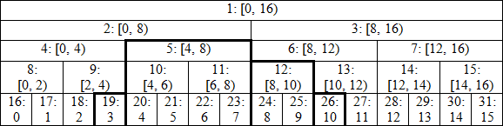
Отрезки
Мы будем использовать не отрезки, а полуинтервалы – это удобнее для реализации.

Slide 4

Запросы к дереву
Как делать запрос на нахождение суммы, когда отрезок четко попадает на нужный нам промежуток ?
Как сделать запрос, если мы не попадаем в границу одной вершины?
Можно ли посчитать минимум/максимум?
Можно ли посчитать gcd?

Slide 5
Запросы к дереву
Можно ли обновлить значение в дереве за O(n)?
За O(n)?
Как построить дерево за O(n log n)?
Как построить дерево за O(n)?

Slide 6
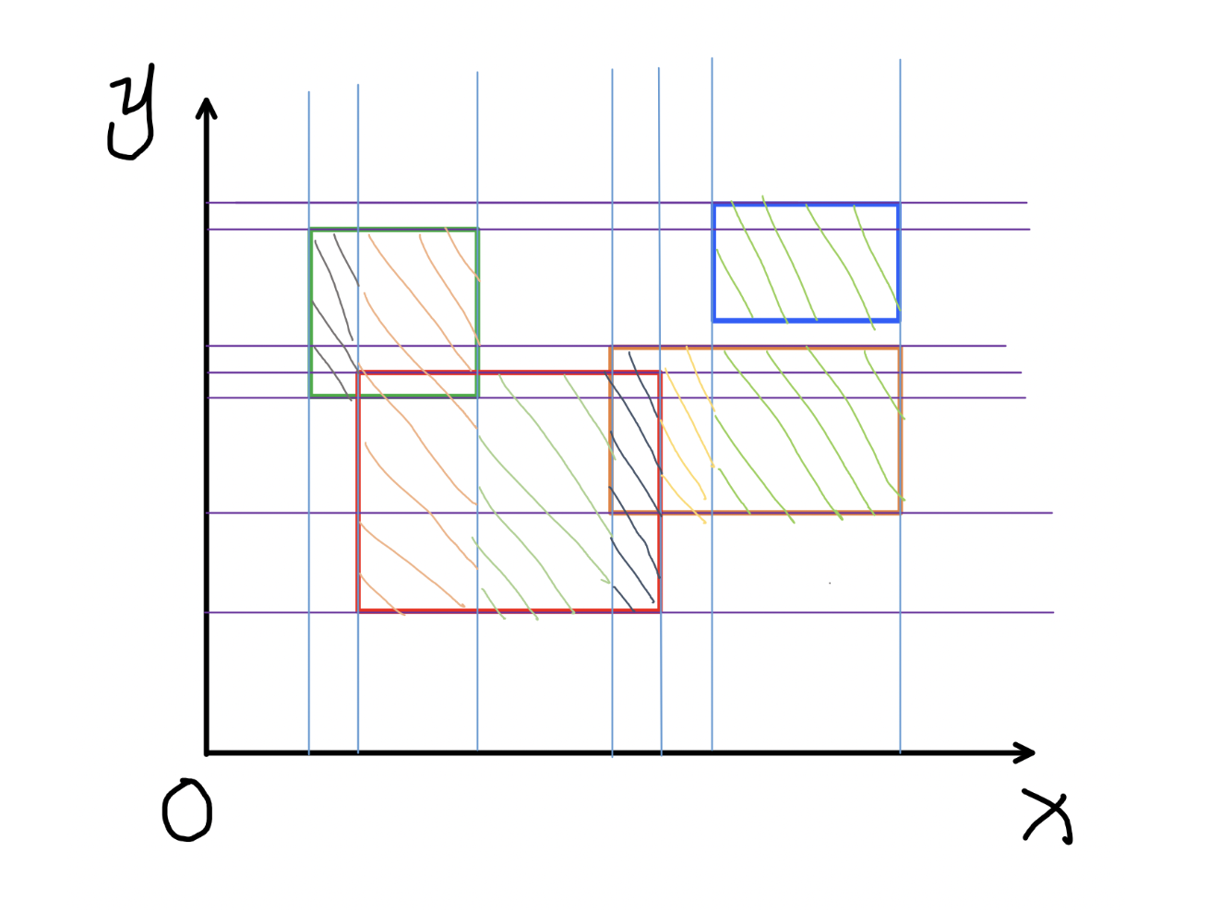
ДО + Сканлайн
Есть прямоугольники на координатной плоскости, хотим понять площадь их объединения

Slide 7
ДО + Хеши
Есть строка, над которой производятся операции модификации, хотим сравнивать подотрезки
A B C D A B C D

Slide 8
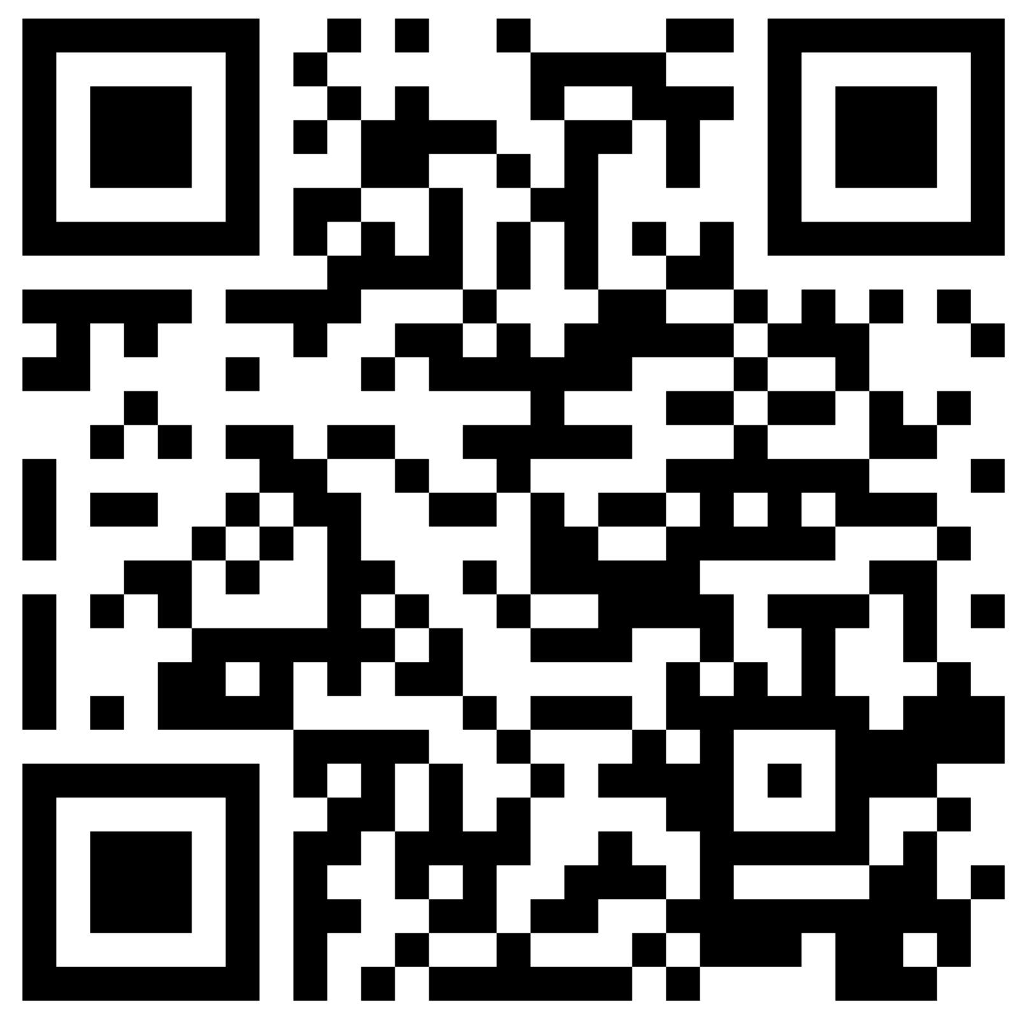
Спасибо!

